Slide 1
Грамматика

Slide 2
Грамматика
Морфология
Предложение
Синтаксис
Словосочетание

Slide 3

Умный друг – половина дороги.

Slide 4
ПАССАЖИР
ЧЕМОДАН
БИЛЕТ
ВОКЗАЛ
ДОРОГА

Slide 5
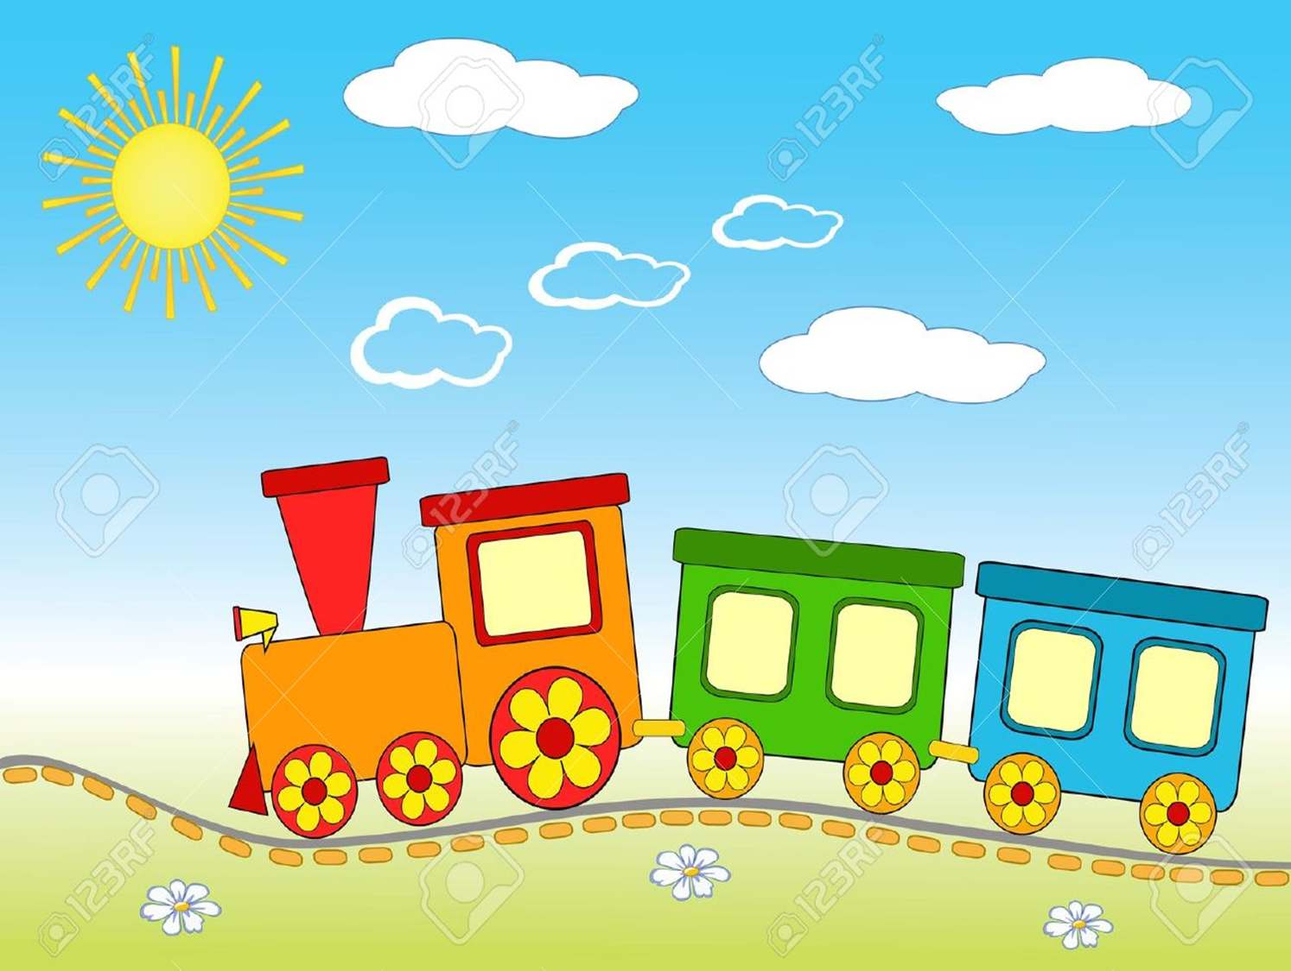

Slide 6
Шла весной по льду свинья.
Ей попалась полынья.
Плюх!.. Торчит из полыньи
Только хвостик от свиньи.
Мы скорее к полынье,
Мы помочь хотим свинье.
Сами - чуть не в полынью,
Но спасли-таки свинью!
Недовольны мы свиньёй:
Разве шутят с полыньёй?
Вспоминайте о свинье,
Чтоб не плавать в полынье!

Slide 7

Именительный падеж

Slide 8
Из глубины веков дошли до нас старинные народные песни.
2. Их протяжные мелодии сохраняют чувства и думы наших предков.

Slide 9
Родительный падеж

Slide 10

Физминутка

Slide 11
Дательный падеж

Slide 12
1.Вере и Коле надо много заниматься, если они хотят хорошо сдать экзамен.
2. Она рада хорошей отметке.
3. Моей подруге нельзя опаздывать, ей пора научиться рано вставать.
4. Им было весело на цирковом представлении.
5. Девочке было скучно дома, и она пошла гулять.
6. Если вам холодно, закройте окно.

Slide 13
Винительный падеж

Slide 14
Ответьте на вопросы, используя слова в скобках.
1. Кого вы видели вчера? (Мы, общие друзья).
2. Кого ты вчера встретил(а)? (я, лучшие подруги)
3. Я даже сразу не узнал(а) (Он, родственники).
4. Надо встретить в аэропорту (Они, приятели).
Я очень люблю (я, папа и я, мама).
Я очень рад(а) за (ты, друг).
Я хочу покормить (она, собака).
Как хорошо, что мы поддержали (мы, друг) в трудную минуту!
Наших общих друзей
Моих лучших подруг
его родственников
наших приятелей
моего папу и мою маму
твоего друга
её собаку
нашего друга в

Slide 15
Творительный падеж

Slide 16
Предложный падеж

Slide 17
Домашнее задание
1 уровень
Просклонять 4 существительных из орфографического словаря, в правописании которых вы сомневаетесь
2уровень
Составить 4 словосочетания существительное + прилагательное, используя словарные слова.
3 уровень
Составить 4 предложения, в которых словарные слова являлись бы подлежащими. Сделать их синтаксический разбор.

Slide 18
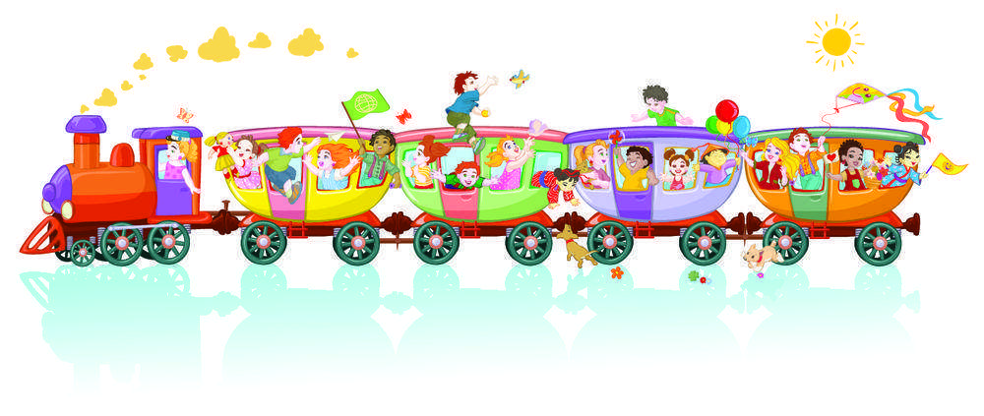
Спасибо за урок!

